Slide 1
Barkácsárúház
Prezentáció készítője: Vér Bence
Projekt tagjai: Terdik Zalán, Török Péter, Vér Bence

Slide 2
Projektleiras, fejlesztokornyezet, sajat reszrol beszelni

Slide 3
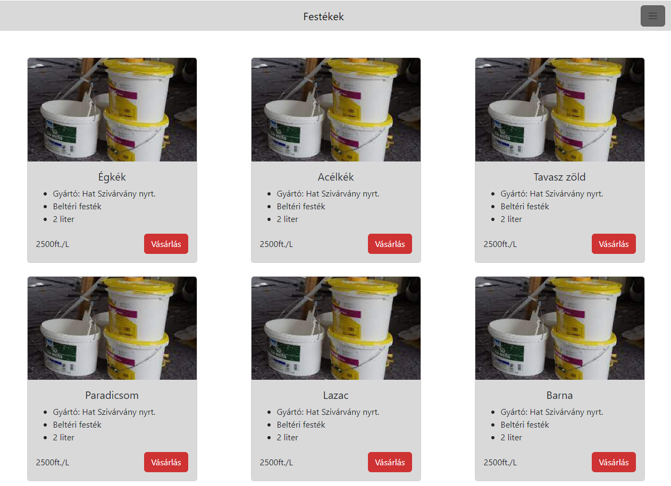
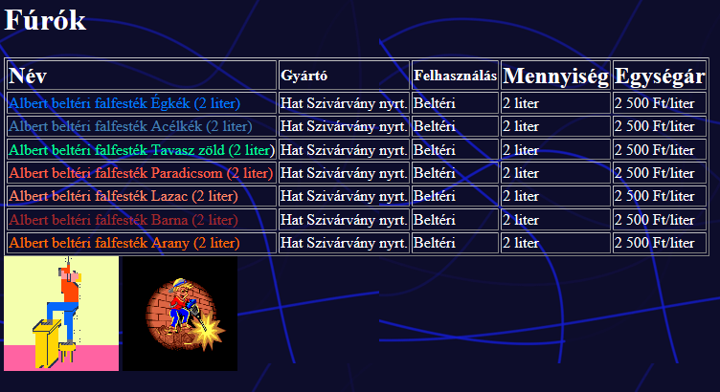
Mi volt a feladat?
Egy barkácsárúház oldal felújítása/modernizálása
Ez Bootstrappel valósult meg

Slide 4
Tervezés

Slide 5
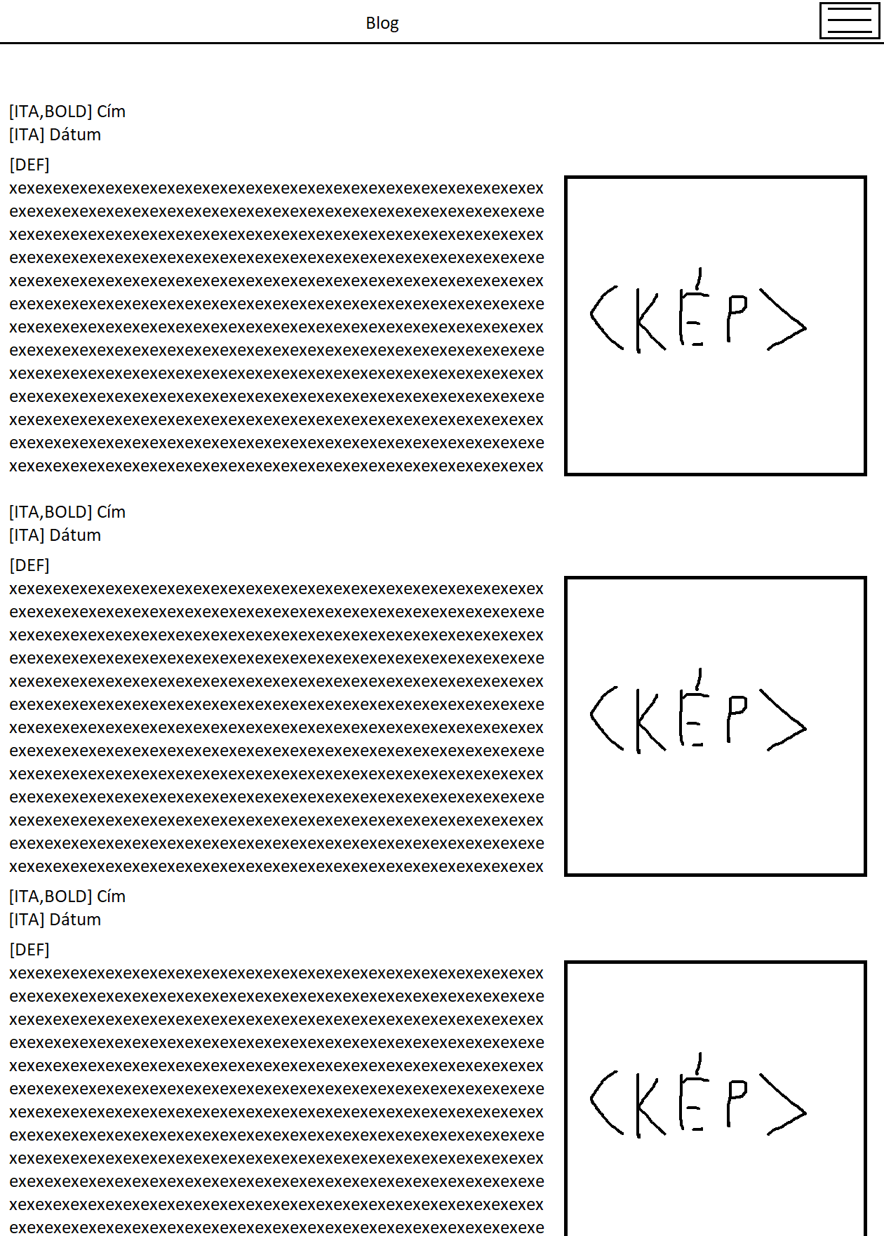
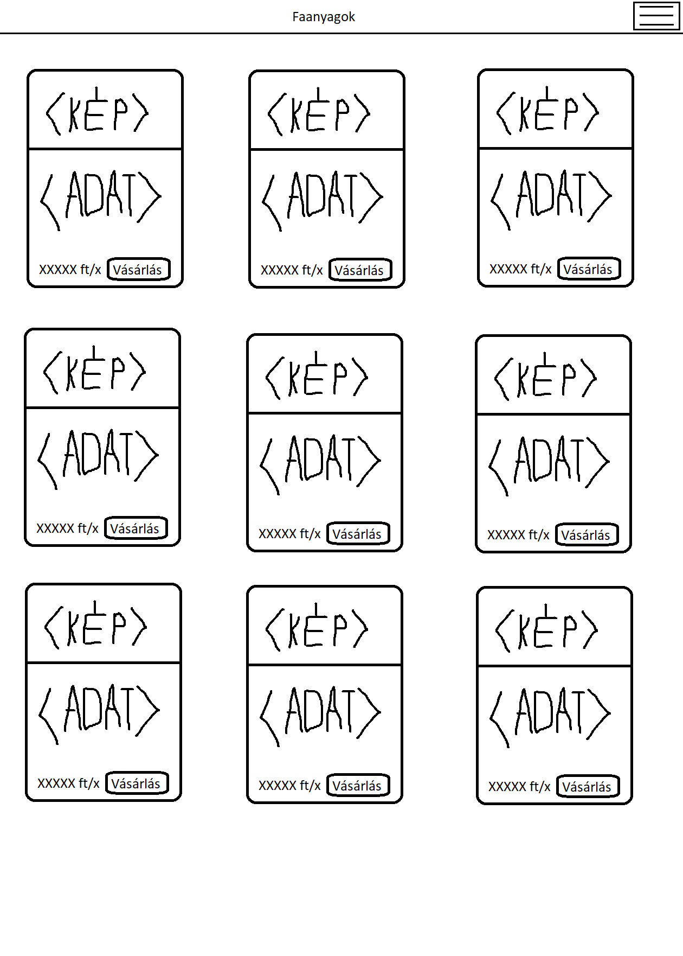
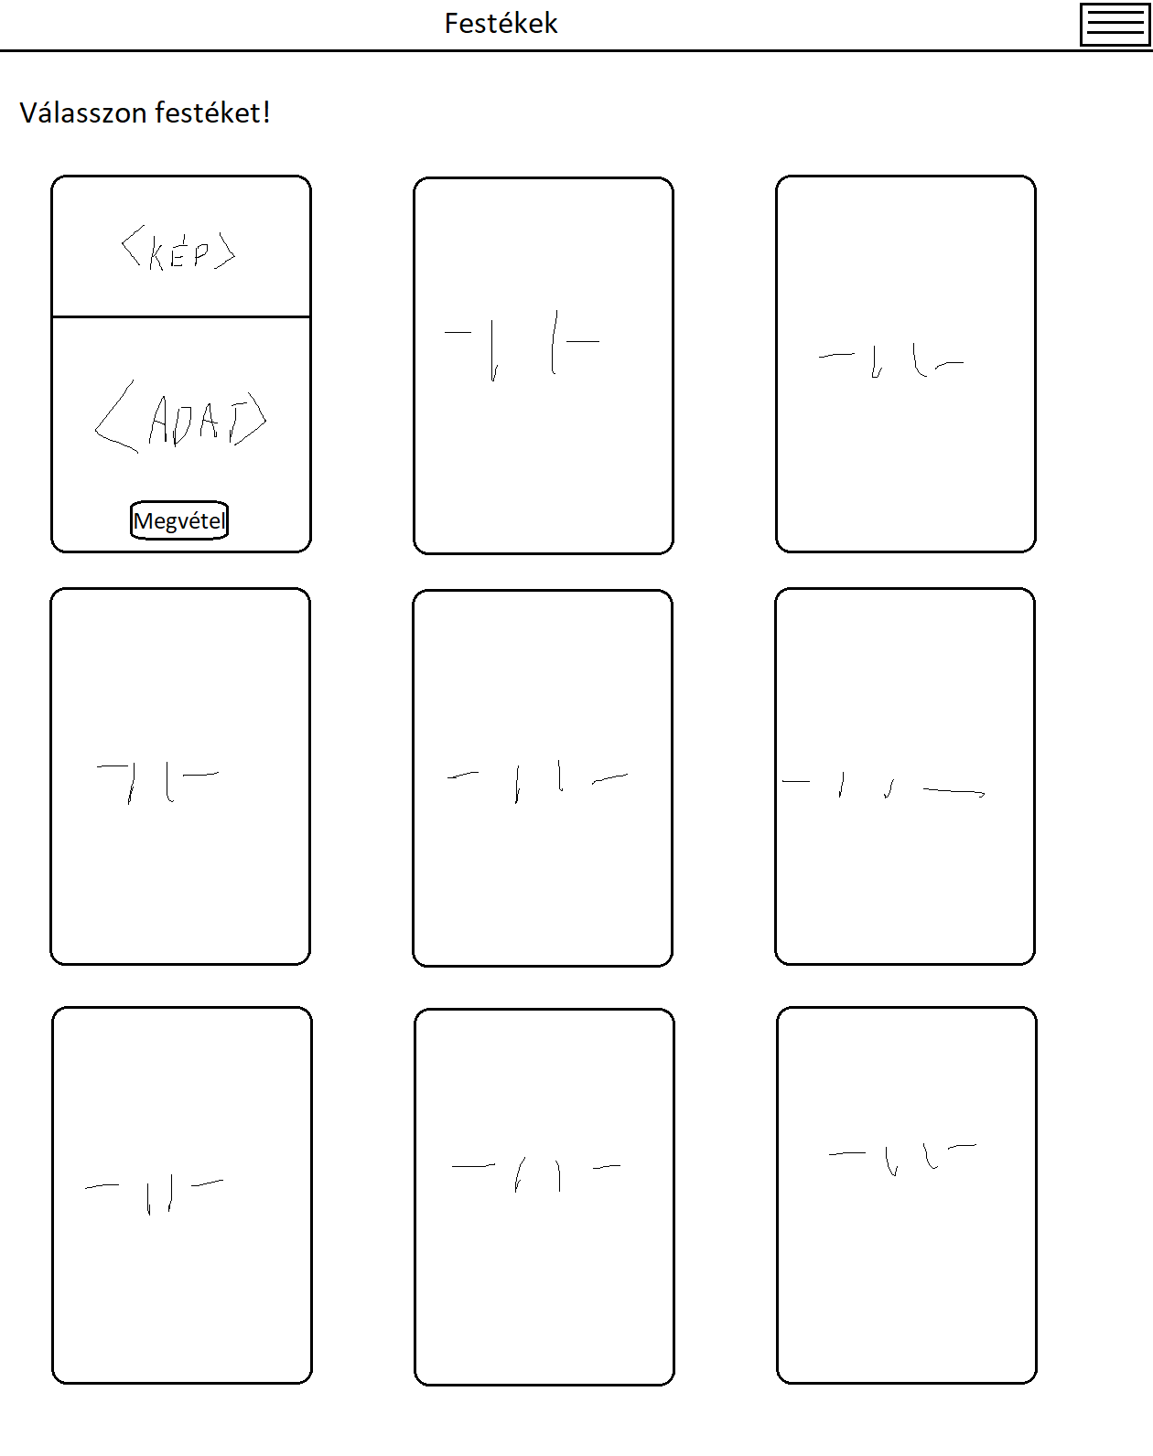
Oldal design
Mindenki csinált először egy drótvázat

Slide 7
Megvalósítás

